Slide 1
这儿的苹果真便宜！
Táo ở đây rẻ thật!
HSK1 · Buổi 10

Slide 2
目标
今天学什么？
• Hỏi và trả lời giá tiền: 多少钱？
• Đọc đúng số tiền theo thứ tự 块→毛→分.
• Dùng câu tính từ làm vị ngữ để khen/chê đồ vật (真便宜！很贵。)
• Hỏi ý kiến bằng 怎么样, nhận biết tiền Trung Quốc thật (人民币).

Slide 3
第一部分 · 课本生词

Slide 4

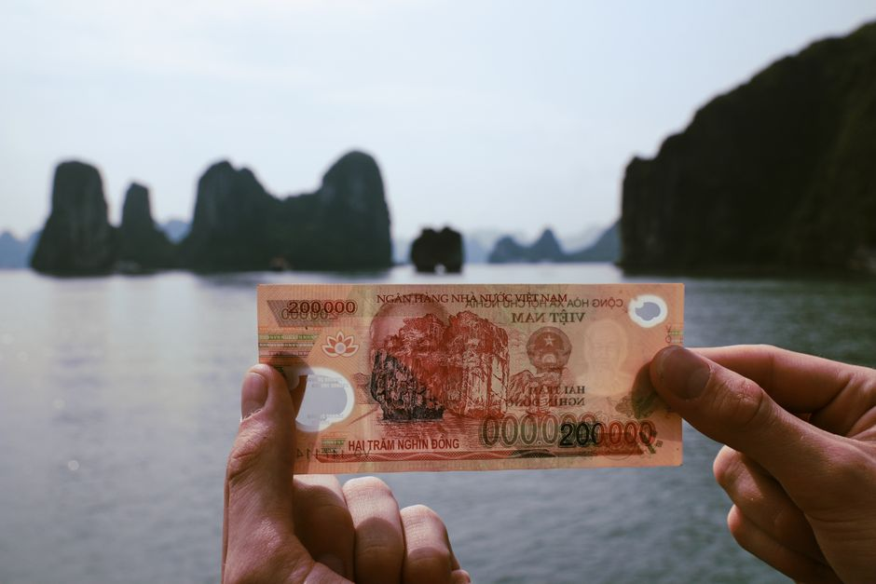
生词
钱 · 块 — Tiền & đơn vị tiền
钱
qián
tiền
块
kuài
đồng (đơn vị tiền)
这是多少钱？
Zhè shì duōshao qián?
Đây là bao nhiêu tiền?
这条裤子五十块钱。
Zhè tiáo kùzi wǔshí kuài qián.
Cái quần này năm mươi đồng.

Slide 5
生词
这些 · 那些 — Những cái này & những cái đó
这些
zhèxiē
những cái này
那些
nàxiē
những cái đó
这些多少钱？
Zhèxiē duōshao qián?
Những cái này bao nhiêu tiền?
那些十块钱一个。
Nàxiē shí kuài qián yí gè.
Những cái đó mười đồng một cái.

Slide 6
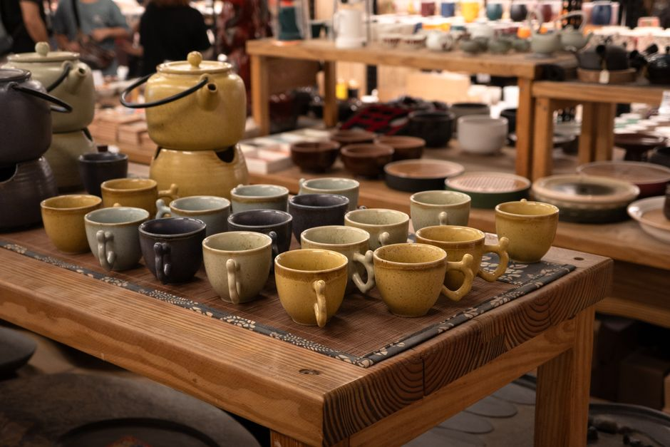
生词
杯子 · 这边 — Cái cốc & bên này
杯子
bēizi
cái cốc/ly
这边
zhèbian
bên này
请问，有杯子吗？
Qǐngwèn, yǒu bēizi ma?
Xin hỏi, có cốc không?
杯子在这边。
Bēizi zài zhèbian.
Cốc ở bên này.

Slide 7
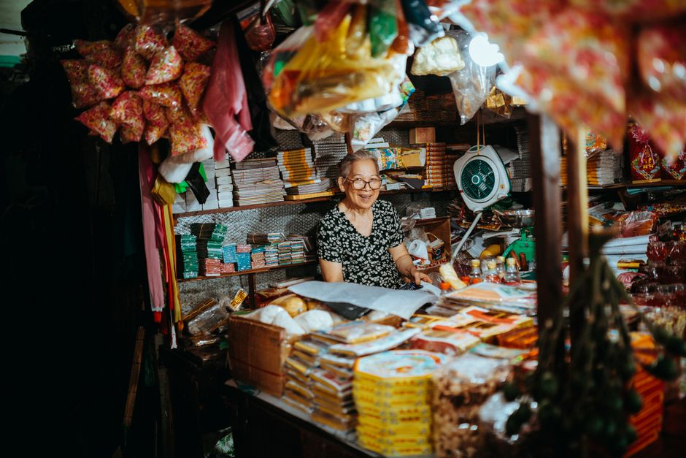
生词
售货员 — Nhân viên bán hàng
• 售货员说，杯子在这边。
Shòuhuòyuán shuō, bēizi zài zhèbian.
Nhân viên bán hàng nói, cốc ở bên này.
售货员
shòuhuòyuán
nhân viên bán hàng

Slide 8
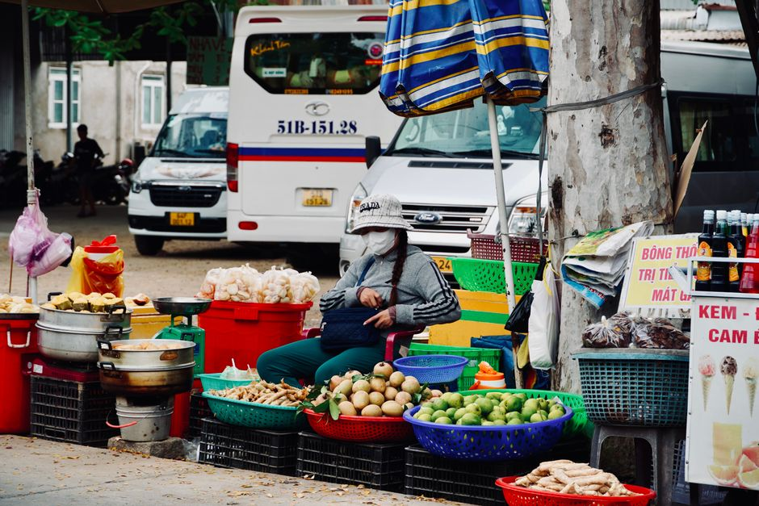
生词
这儿 · 水果 — Ở đây & hoa quả
水果
shuǐguǒ
hoa quả
这儿
zhèr
ở đây
您想买什么水果？
Nín xiǎng mǎi shénme shuǐguǒ?
Bạn muốn mua hoa quả gì?
这儿的水果真不少！
Zhèr de shuǐguǒ zhēn bù shǎo!
Hoa quả ở đây thật nhiều!

Slide 9
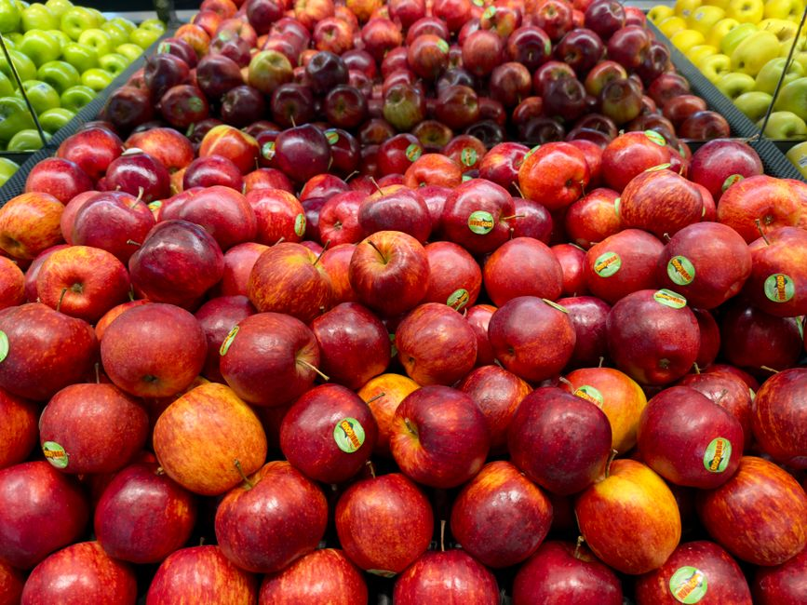
生词
斤 · 苹果 — Cân & táo
苹果
píngguǒ
táo
斤
jīn
cân (~500g)
苹果三块五一斤。
Píngguǒ sān kuài wǔ yì jīn.
Táo ba đồng năm một cân.
我想买两斤香蕉。
Wǒ xiǎng mǎi liǎng jīn xiāngjiāo.
Tôi muốn mua hai cân chuối.

Slide 10

生词
少 · 便宜 — Ít & rẻ
少
shǎo
ít
便宜
piányi
rẻ
这儿的水果真不少！
Zhèr de shuǐguǒ zhēn bù shǎo!
Hoa quả ở đây thật không ít (thật nhiều)!
这儿的苹果真便宜！
Zhèr de píngguǒ zhēn piányi!
Táo ở đây rẻ thật!

Slide 11
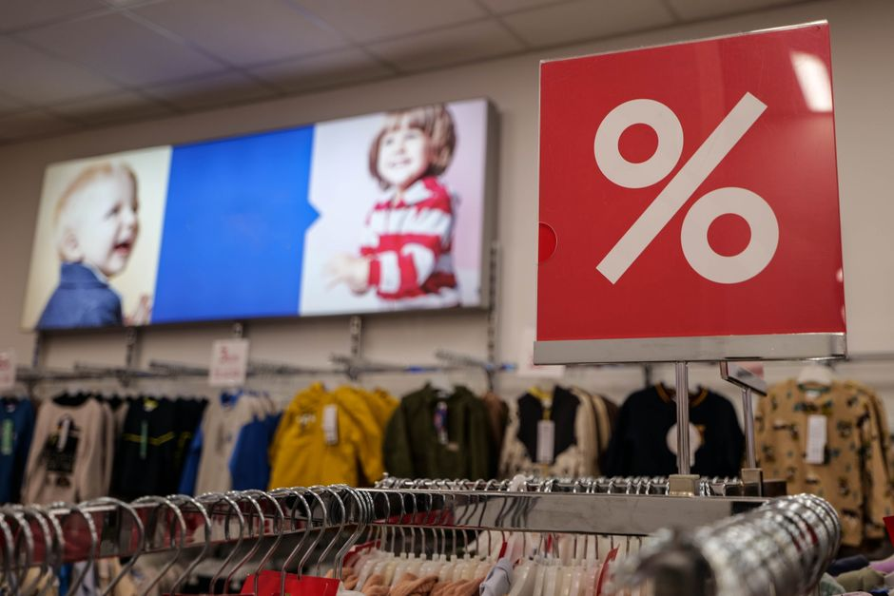
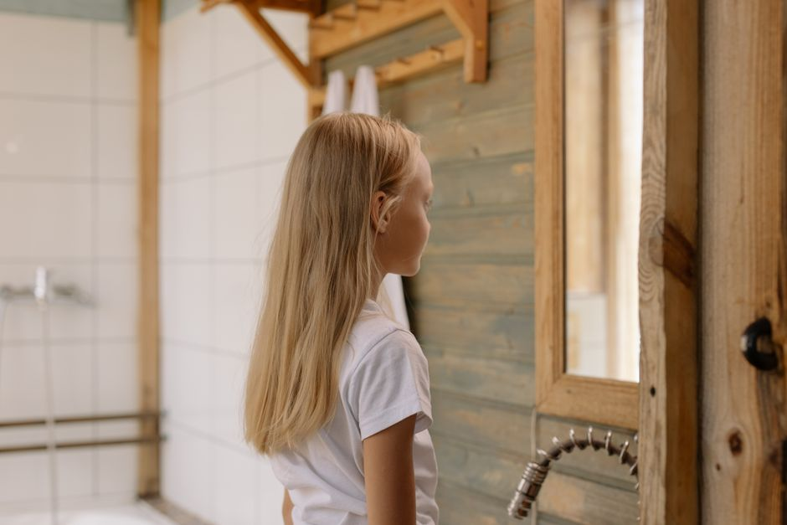
生词
衣服 · 穿 — Quần áo & mặc
衣服
yīfu
quần áo
穿
chuān
mặc
这件衣服真好看。
Zhè jiàn yīfu zhēn hǎokàn.
Bộ quần áo này đẹp thật.
小雪能穿，买一件吧。
Xiǎoxuě néng chuān, mǎi yí jiàn ba.
Bé Tuyết mặc vừa, mua một bộ đi.

Slide 12
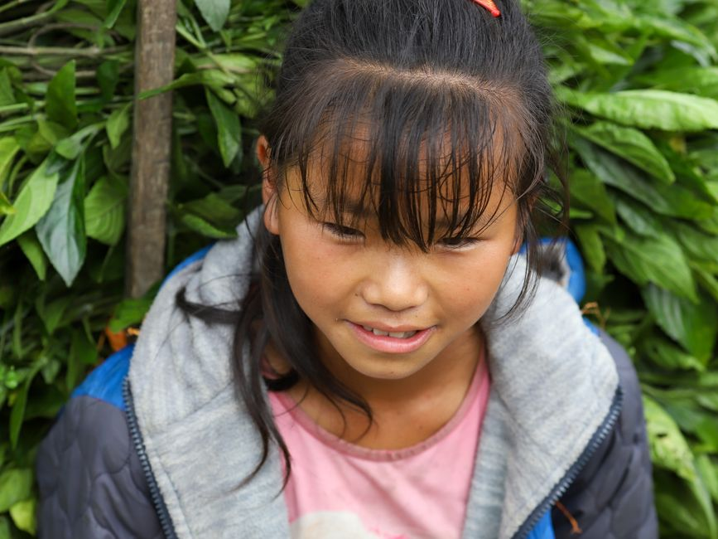
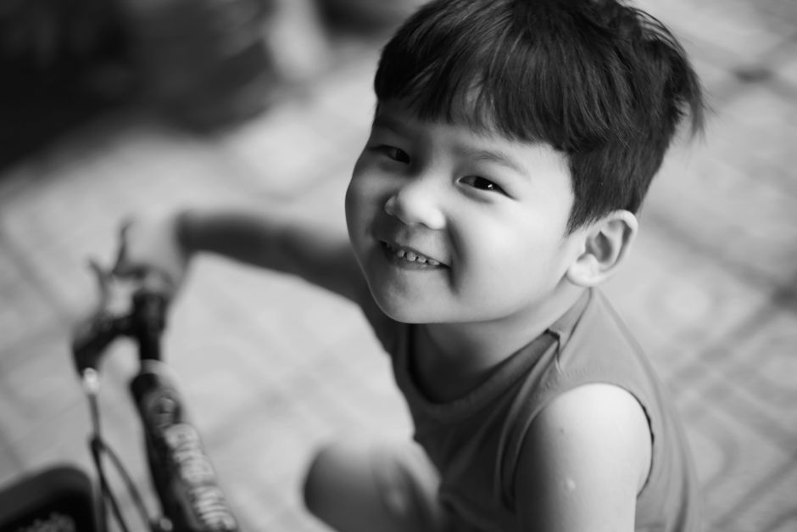
生词
女 · 男 — Nữ & Nam
女
nǚ
nữ
男
nán
nam
这些是女孩子穿的衣服。
Zhèxiē shì nǚ háizi chuān de yīfu.
Đây là quần áo con gái mặc.
男孩子的衣服在那儿。
Nán háizi de yīfu zài nàr.
Quần áo con trai ở đằng kia.
📖 女 chính là chữ trong 女儿 (con gái) mình học ở Buổi 4 đó!

Slide 13
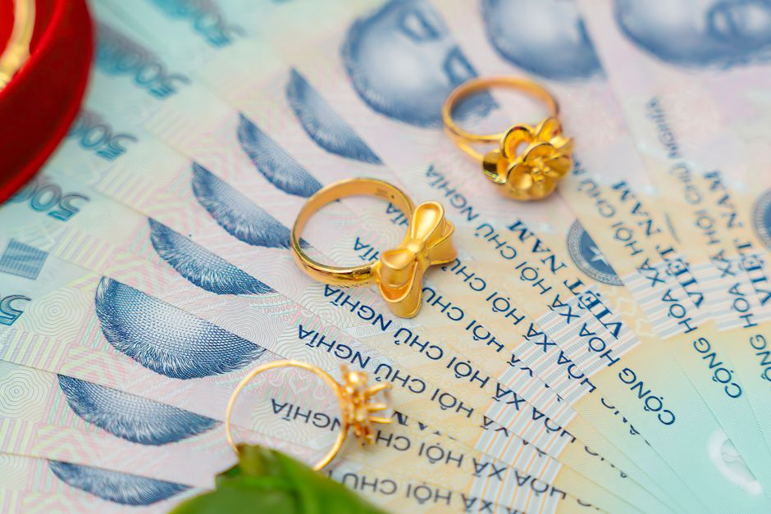
生词
件 · 元 — Lượng từ áo quần & đồng tiền
元
yuán
đồng (nguyên)
件
jiàn
lượng từ (bộ/chiếc quần áo)
这件一百元，怎么样？
Zhè jiàn yìbǎi yuán, zěnmeyàng?
Cái này một trăm đồng, thế nào?
这件一百元。
Zhè jiàn yìbǎi yuán.
Cái này một trăm đồng.
📖 元 và 块 giống nhau, đều là 'đồng' — 元 dùng khi VIẾT, 块 dùng khi NÓI.

Slide 14
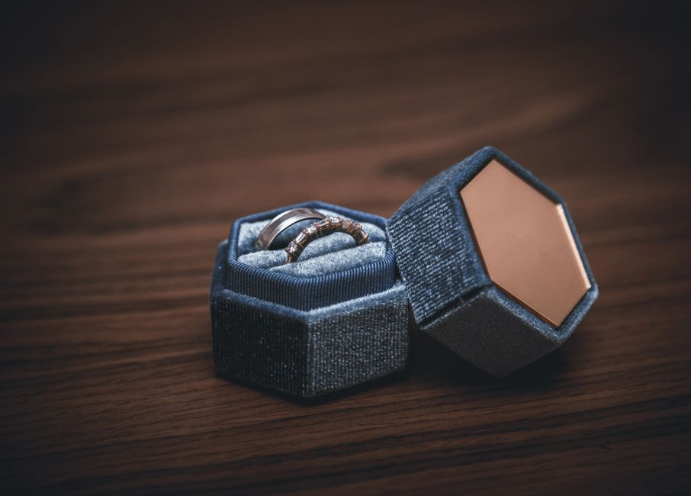
生词
怎么样 · 贵 — Thế nào & đắt
贵
guì
đắt
怎么样
zěnmeyàng
thế nào, ra sao
这件衣服好看，也不贵。
Zhè jiàn yīfu hǎokàn, yě bú guì.
Bộ quần áo này đẹp, cũng không đắt.
这件一百元，怎么样？
Zhè jiàn yìbǎi yuán, zěnmeyàng?
Cái này một trăm đồng, thế nào?

Slide 15
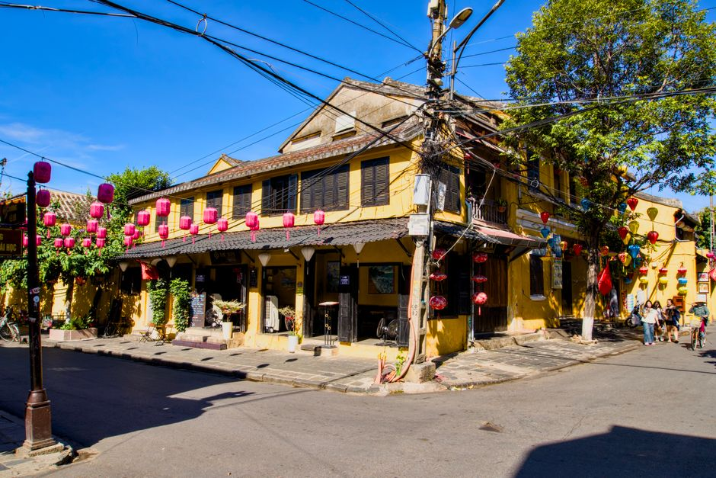
生词
商店 · 那儿 — Cửa hàng & ở đó
商店
shāngdiàn
cửa hàng
那儿
nàr
ở đó
这家商店衣服真多！
Zhè jiā shāngdiàn yīfu zhēn duō!
Cửa hàng này quần áo thật nhiều!
男孩子的衣服在那儿。
Nán háizi de yīfu zài nàr.
Quần áo con trai ở đằng kia.

Slide 16
课文
课文1 · 买杯子 — Mua cốc
王
王一雪: 请问，有杯子吗？
Qǐngwèn, yǒu bēizi ma?
售
售货员: 有，杯子在这边。
Yǒu, bēizi zài zhèbian.
王
王一雪: 多少钱一个？
Duōshao qián yí gè?
售
售货员: 这些五块钱一个，那些十块钱一个。
Zhèxiē wǔ kuài qián yí gè, nàxiē shí kuài qián yí gè.
王
王一雪: 我买这个吧。
Wǒ mǎi zhège ba.

Slide 17
课文
课文2 · 买苹果 — Mua táo
王
王一雪: 这儿的水果真不少！
Zhèr de shuǐguǒ zhēn bù shǎo!
售
售货员: 您想买什么？
Nín xiǎng mǎi shénme?
王
王一雪: 我想买两斤苹果。
Wǒ xiǎng mǎi liǎng jīn píngguǒ.
售
售货员: 苹果三块五一斤。这些七块二，七块钱吧。
Píngguǒ sān kuài wǔ yì jīn. Zhèxiē qī kuài èr, qī kuài qián ba.
王
王一雪: 好的，这儿的苹果真便宜！
Hǎo de, zhèr de píngguǒ zhēn piányi!

Slide 18
课文
课文3 · 买衣服 — Mua quần áo cho con
王
王一雪: 这家商店衣服真多！这件一百元，怎么样？
Zhè jiā shāngdiàn yīfu zhēn duō! Zhè jiàn yìbǎi yuán, zěnmeyàng?
刘
刘明: 好看，也不贵。
Hǎokàn, yě bú guì.
王
王一雪: 小雪能穿，买一件吧。
Xiǎoxuě néng chuān, mǎi yí jiàn ba.
刘
刘明: 好的。小明能穿吗？
Hǎo de. Xiǎomíng néng chuān ma?
王
王一雪: 不能。这些是女孩子穿的衣服，男孩子的衣服在那儿。
Bù néng. Zhèxiē shì nǚ háizi chuān de yīfu, nán háizi de yīfu zài nàr.
刘
刘明: 好的。
Hǎo de.

Slide 19
语法
钱数的表达 — Cách đọc số tiền
Viết số | Viết chữ | Đọc thế nào
0.02元 | 两分 | liǎng fēn
0.2元 | 两毛 | liǎng máo
3元 | 三块 | sān kuài
3.2元 | 三块二 | sān kuài èr
6.02元 | 六块零两分 | liù kuài líng liǎng fēn
202.2元 | 二百零二块两毛 | èrbǎi líng èr kuài liǎng máo
📖 元/块 lớn nhất (giống 'đồng'). 角/毛 nhỏ hơn 10 lần (giống 'hào'). 分 nhỏ nhất (giống 'xu'). Đọc từ lớn xuống nhỏ: 块 → 毛 → 分.

Slide 20
语法
形容词谓语句 — Tính từ làm vị ngữ
Tính từ có thể đứng ngay sau chủ ngữ để làm vị ngữ, KHÔNG cần chữ 是 ở giữa. Có thể thêm 真/很/不 phía trước.
这儿的水果真不少！
Zhèr de shuǐguǒ zhēn bù shǎo!
Hoa quả ở đây thật nhiều!
我的房间不大。
Wǒ de fángjiān bú dà.
Phòng của tôi không to.
那个苹果好吃。
Nàge píngguǒ hǎochī.
Quả táo đó ngon.
• Câu tiếng Việt mình hay nói kiểu 'phòng TÔI KHÔNG TO' — tiếng Trung giống y như vậy, không cần chữ 是 (là) ở giữa đâu!

Slide 21
语法
疑问代词“怎么样” — Hỏi ý kiến 'thế nào'
怎么样 dùng để hỏi Ý KIẾN hoặc TÌNH TRẠNG của một thứ. Đặt ngay sau đồ vật muốn hỏi: …怎么样？
这个杯子怎么样？我很喜欢，也不贵。
Zhège bēizi zěnmeyàng? Wǒ hěn xǐhuan, yě bú guì.
Cái cốc này thế nào? Tôi rất thích, cũng không đắt.
这本书怎么样？很好看。
Zhè běn shū zěnmeyàng? Hěn hǎokàn.
Quyển sách này thế nào? Rất hay.
这个菜怎么样？不太好吃，我不喜欢。
Zhège cài zěnmeyàng? Bú tài hǎochī, wǒ bù xǐhuan.
Món này thế nào? Không ngon lắm, tôi không thích.

Slide 22
常见错误
Lỗi hay gặp khi nói về giá tiền
• Quên lượng từ khi nói giá
Nói '苹果三块' (thiếu 一斤) là chưa đủ — phải nói đủ '苹果三块钱一斤' (táo BA ĐỒNG MỘT CÂN), không được bỏ đơn vị cân/cái.
• Nhầm thứ tự đọc số tiền
3.2元 phải đọc 'ba khối HAI' (三块二) — đơn vị LỚN (块) đọc trước, không đảo ngược thành 'hai khối ba'.
• Lẫn 怎么样 với 多少钱
怎么样 hỏi Ý KIẾN ('thế nào', đẹp/ngon/thích không) — 多少钱 mới hỏi GIÁ ('bao nhiêu tiền'). Hai câu này KHÔNG dùng thay nhau được.
🔑 Mẹo ghi nhớ: Thấy muốn hỏi SỐ TIỀN → dùng 多少钱？ Thấy muốn hỏi Ý KIẾN (đẹp không, thích không) → dùng …怎么样？

Slide 23
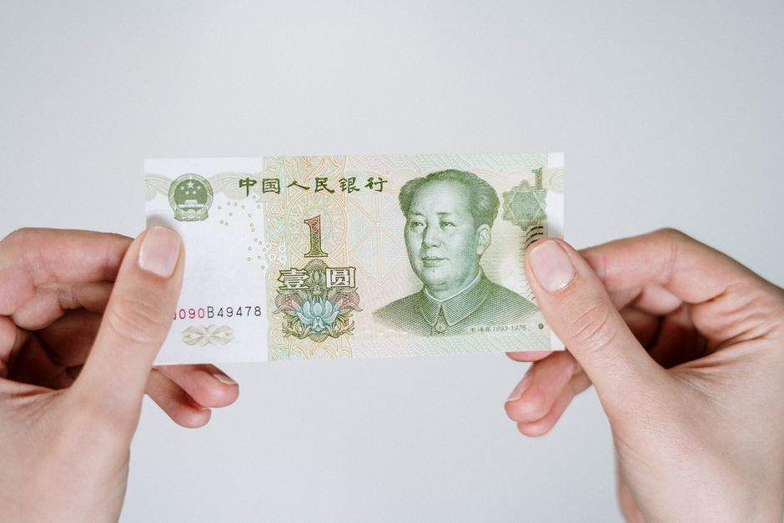
小知识
认识人民币 — Nhận biết tiền Trung Quốc
Đây là tờ 1元 (một đồng) — mặt trước có chân dung, mặt sau là cảnh đẹp. Tiền giấy Trung Quốc có nhiều mệnh giá: 1, 5, 10, 20, 50, 100元.

Slide 24
第二部分 · 生词拓展

Slide 25
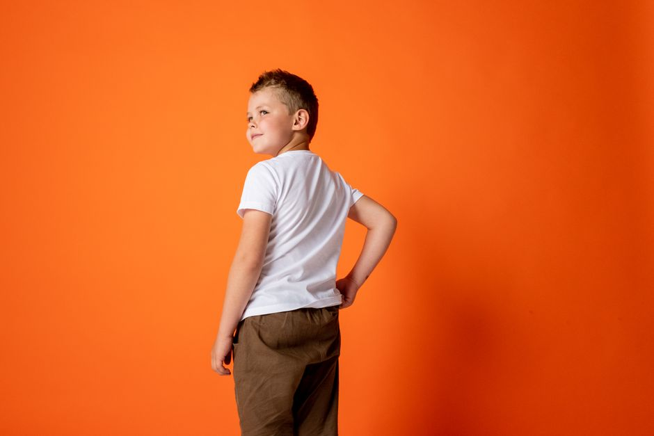
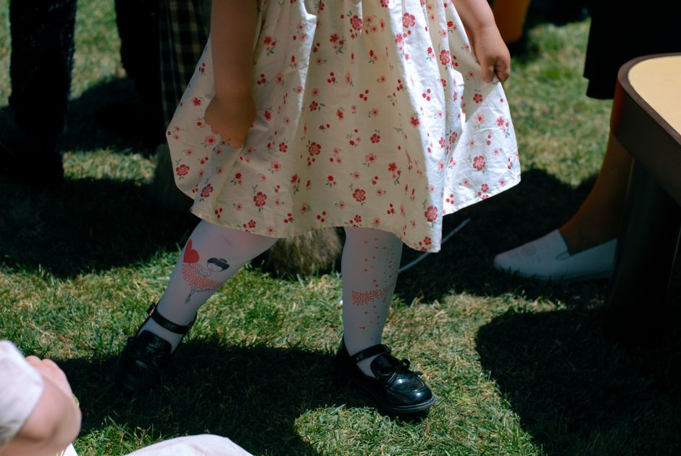
生词拓展
裤子 · 裙子 — Quần & váy
裤子
kùzi
quần
裙子
qúnzi
váy
这条裤子怎么样？
Zhè tiáo kùzi zěnmeyàng?
Cái quần này thế nào?
这条裙子很好看。
Zhè tiáo qúnzi hěn hǎokàn.
Cái váy này rất đẹp.

Slide 26
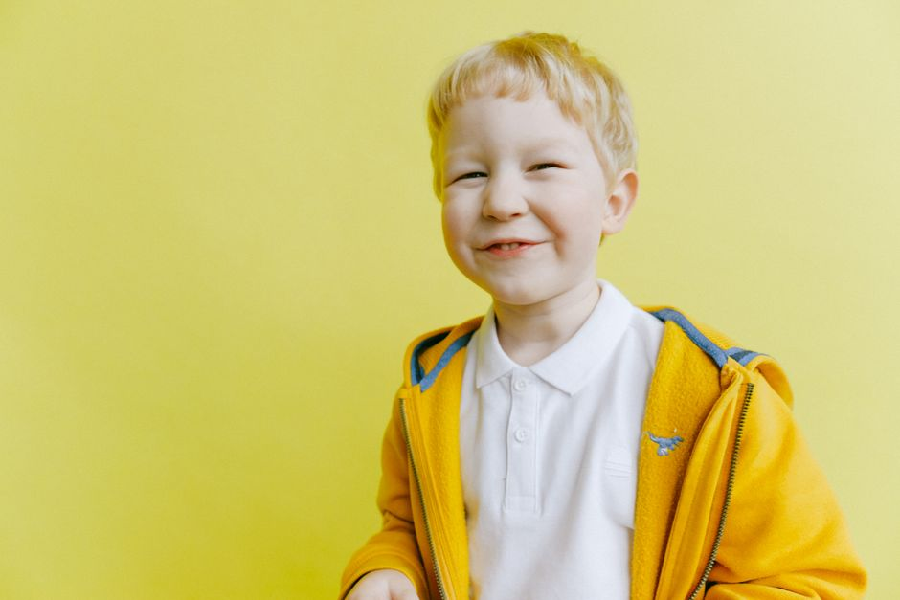

生词拓展
衬衫 · 帽子 — Áo sơ mi & mũ
衬衫
chènshān
áo sơ mi
帽子
màozi
mũ
这件衬衫不贵。
Zhè jiàn chènshān bú guì.
Cái áo sơ mi này không đắt.
这顶帽子真便宜！
Zhè dǐng màozi zhēn piányi!
Cái mũ này rẻ thật!

Slide 27
生词拓展
条 — Lượng từ cho quần/váy
条
tiáo
lượng từ (cho quần, váy — vật dài)
• 一条裤子
yì tiáo kùzi
một cái quần
• 一条裙子
yì tiáo qúnzi
một cái váy

Slide 28
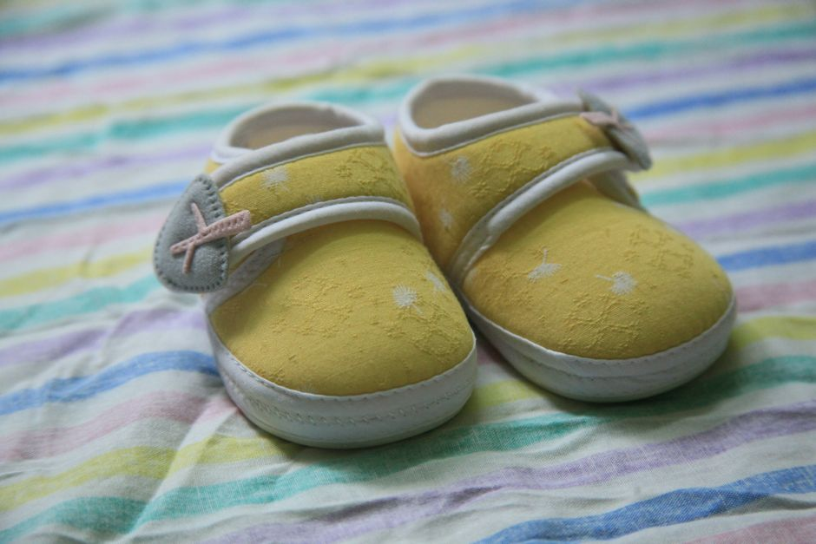
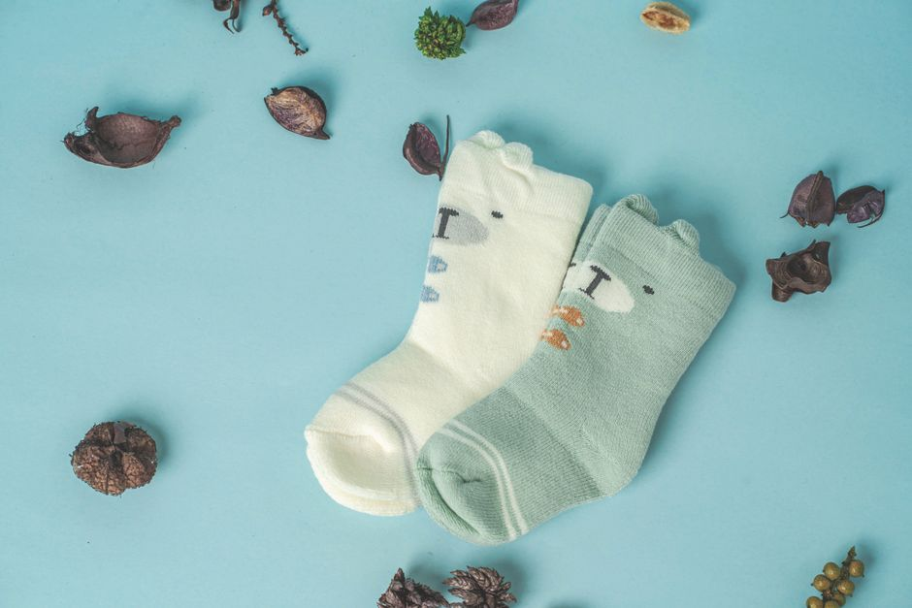
生词拓展
鞋子 · 袜子 — Giày & tất
鞋子
xiézi
giày
袜子
wàzi
tất
这双鞋子真好看。
Zhè shuāng xiézi zhēn hǎokàn.
Đôi giày này đẹp thật.
这双袜子多少钱？
Zhè shuāng wàzi duōshao qián?
Đôi tất này bao nhiêu tiền?

Slide 29
生词拓展
双 — Lượng từ đôi
双
shuāng
đôi
• 一双鞋子
yì shuāng xiézi
một đôi giày
• 一双袜子
yì shuāng wàzi
một đôi tất

Slide 30
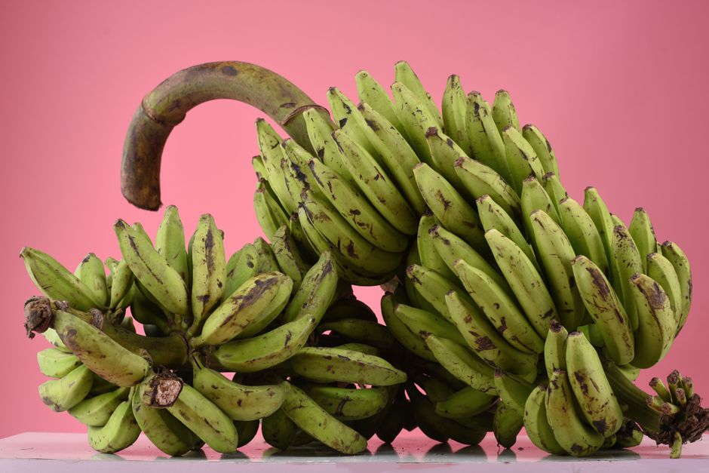
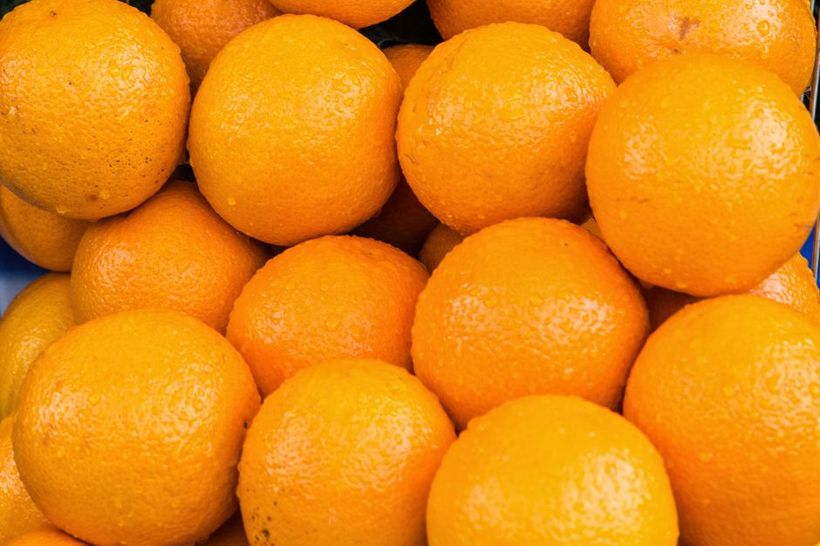
生词拓展
香蕉 · 橙子 — Chuối & cam
香蕉
xiāngjiāo
chuối
橙子
chéngzi
cam
妈妈买了三根香蕉。
Māma mǎile sān gēn xiāngjiāo.
Mẹ mua ba quả chuối.
橙子三块钱一斤。
Chéngzi sān kuài qián yì jīn.
Cam ba đồng một cân.

Slide 31
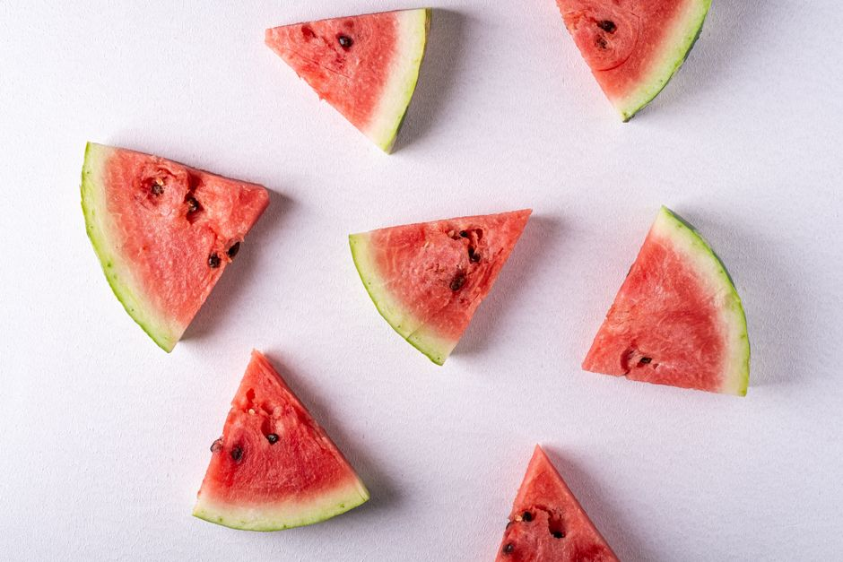
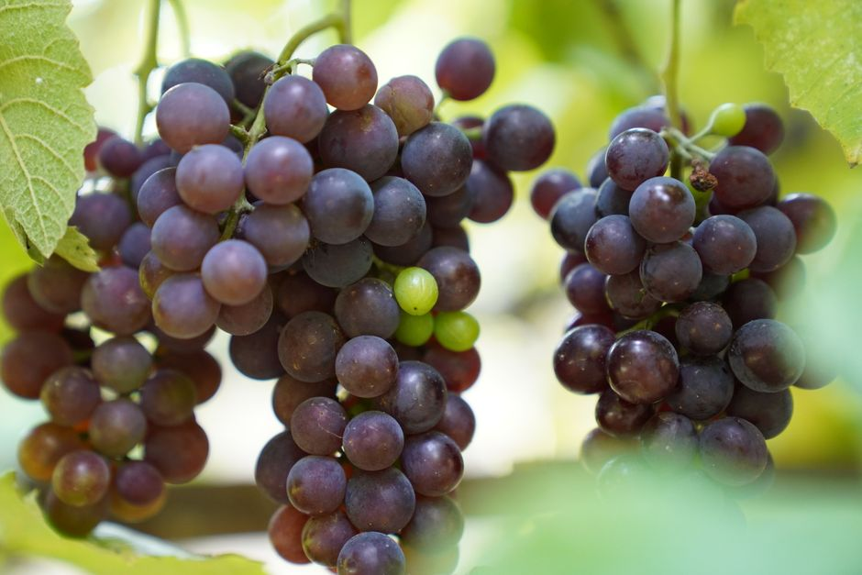
生词拓展
西瓜 · 葡萄 — Dưa hấu & nho
西瓜
xīguā
dưa hấu
葡萄
pútao
nho
这个西瓜真便宜！
Zhège xīguā zhēn piányi!
Quả dưa hấu này rẻ thật!
这些葡萄怎么样？很好吃。
Zhèxiē pútao zěnmeyàng? Hěn hǎochī.
Chỗ nho này thế nào? Rất ngon.

Slide 32
游戏
配对游戏 · 衣服 — Nối ảnh với từ
1
2
A 衬衫 chènshān · áo sơ mi
B 裤子 kùzi · quần
C 裙子 qúnzi · váy
3

Slide 33
游戏
配对游戏 · 帽子・鞋袜 — Nối ảnh với từ
1
2
A 袜子 wàzi · tất
B 帽子 màozi · mũ
C 鞋子 xiézi · giày
3

Slide 34
游戏
配对游戏 · 水果 — Nối ảnh với từ
1
2
A 西瓜 xīguā · dưa hấu
B 葡萄 pútao · nho
C 香蕉 xiāngjiāo · chuối
D 橙子 chéngzi · cam
3
4

Slide 35
谢谢！

